Slide 1
Raft共识算法
孙波
2019年4月

Slide 2
目录
contents
1
raft简介
2
基础概念
3
主要内容

Slide 3
一、raft简介
Raft 是一种通过日志复制来实现的一致性算法，提供了和(多重)Paxos 算法相同的功能和性能，但是它的算法结构更容易理解和应用。Raft 有几个关键模块：领导人选举、日志复制和安全性
一致性算法允许一组机器像一个整体一样工作，即使其中一些发生故障也能够继续正常的提供服务。因此，一致性算法在构建可信赖的大规模系统中扮演着重要角色。一致性算法包含一下特点:
安全性保证（绝对不会返回一个错误的结果）：在错误情况下，包括网络延迟、分区、丢包、冗余和乱序等错误都可以保证正确。
可用性：集群中只要有大多数的机器可运行并且能够相互通信、和客户端通信，就可以保证可用。
不依赖时序来保证一致性：物理时钟错误或者极端的消息延迟。

Slide 4
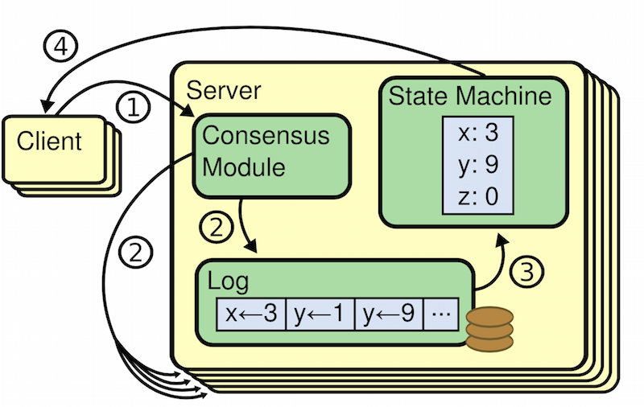
一、raft简介
一致性算法是从复制状态机的背景下提出的。在这种方法中，一组服务器上的状态机产生相同状态的副本，并且在一些机器宕掉的情况下也可以继续运行。
一致性算法管理着来自客户端指令的复制日志。状态机从日志中处理相同顺序的相同指令，所以产生的结果也是相同的。

Slide 5
二、基础概念
Raft 通过选举一个集权的领导人，然后给予他全部的管理复制日志的权力来实现一致性。领导人从客户端接收日志条目，把日志条目复制到其他服务器上，并且当保证安全性的时候告诉其他的服务器应用日志条目到他们的状态机中。
通过领导人的方式，Raft 将一致性问题分解成了三个相对独立的子问题
领导选举
日志复制
安全性

Slide 6
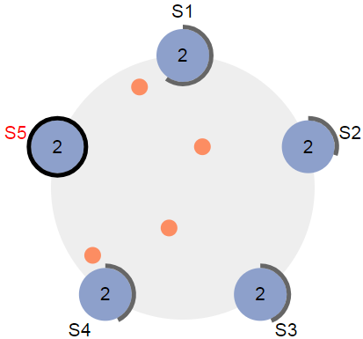
二、基础概念
三种节点
领导者节点
跟随者节点
候选人节点

Slide 7
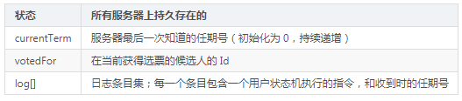


二、基础概念
服务器状态

Slide 8
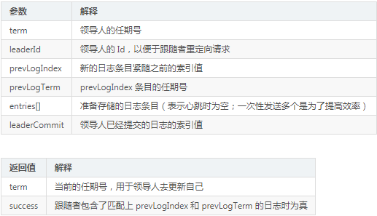
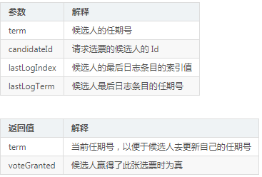
二、基础概念
三种RPC
AppendEntries(附加日志) RPC
RequestVote(请求投票) RPC
Snapshot RPC

Slide 9
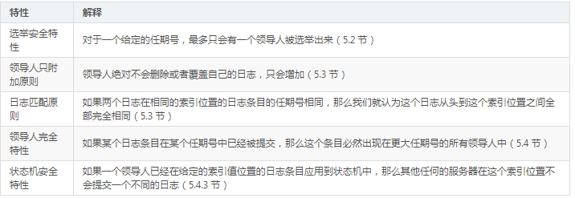
二、基础概念
5种特性
Raft 在任何时候都保证以上的各个特性

Slide 10
二、基础概念
5种特性
Raft 在任何时候都保证以上的各个特性

Slide 11
三、主要内容
领导人选举
日志复制
成员变更
时间和可用性

Slide 12
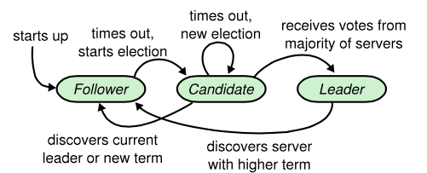
三、主要内容 领导人选举
节点状态转换

Slide 13
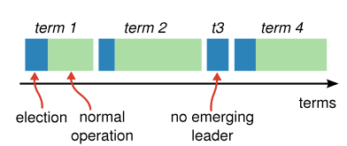
三、主要内容 领导人选举
Raft 把时间分割成任意长度的任期

Slide 14
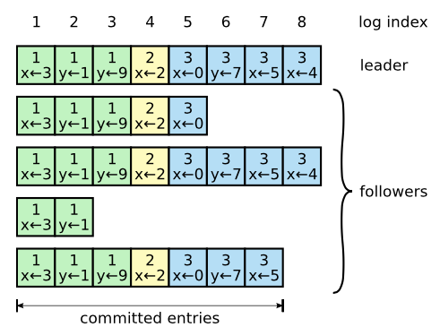
三、主要内容 日志复制
日志由有序序号标记的条目组成
每个条目都包含创建时的任期号（图中框中的数字）和一个状态机需要执行的指令
一个条目当可以安全的被应用到状态机中去的时候，就认为是可以提交了

Slide 15
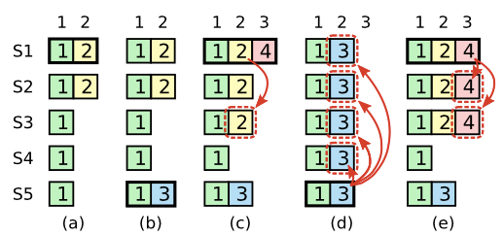
三、主要内容 日志复制
领导人多次切换下如何保证安全性

Slide 16
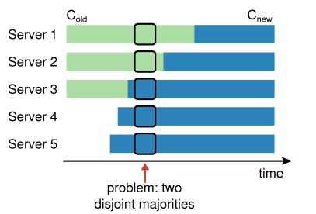
三、主要内容 成员变更
节点变更的问题：由于通知节点的时间不同，可能会造成同一个任期内产生2个leader的情况

Slide 17
三、主要内容 时间和可用性
领导人选举是 Raft 中对时间要求最为关键的方面。Raft 可以选举出并维持一个稳定的领导人除非整个系统满下面的时间要求
广播时间 << 选举超时时间 << 平均故障间隔时间
比如广播时间在0.5~20ms，则超时选举时间选为10~500ms

Slide 18
参考资料
《In Search of an Understandable Consensus Algorithm》by Diego Ongaro and John Ousterhout Stanford University. https://raft.github.io/raft.pdf
原理动画: http://thesecretlivesofdata.com/raft/

Slide 19
谢谢观赏

